Slide 1
Как подготовиться к сдаче экзамена?

Slide 2
Совсем скоро у вас начнутся выпускные экзамены.
Для того, чтобы у вас было меньше оснований для волнения, вы должны быть хорошо подготовлены к экзаменам, чувствовать уверенность в том, что можете успешно их сдать.

Slide 3
Лучше всего, если вы будете заниматься подготовкой к экзаменам в строго отведенное для этого время.
Пересиживать это время не стоит, эффективность занятий от этого не увеличится.
Важно, чтобы в это отведенное для занятий время, вы не отвлекались на другие дела, не тратили время даром, а именно готовились к экзамену.
Этому будет способствовать план подготовки.

Slide 4
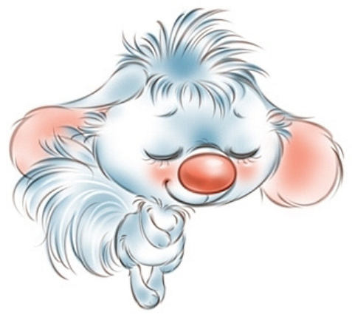
Подготовку к экзамену следует начать с организации благоприятных условий и здорового ритма жизни.
Известно, что люди делятся на «жаворонков» и «сов», и их умственная продуктивность различна в разное время суток. «Жаворонку» лучше начинать подготовку с утра пораньше, а вот засиживаться допоздна даже вредно. Если же выпускник - «сова», то усаживаться за учебник рано утром ему нецелесообразно: он еще не вполне проснулся, и будет долго входить в рабочий ритм.

Slide 5
Тест «Сова» или «Жаворонок»
1.Трудно ли вам вставать рано утром?
А. да, почти всегда – 3
Б. иногда -2
В. Редко -1
Г. крайне редко -0
2.В какое время вы предпочитаете ложиться спать?
А. после часа ночи -3
Б. от половины двенадцатого до часа -2
В. От 10 до половины двенадцатого -1
Г. до 10 часов – 0
3.Какой завтрак предпочитаете в первый час после побуж-
дения?
А. солидный -3
Б. обильный, но не очень калорийный -2
В. Достаточно одного варёного яйца или бутерброд – 1
Г. хватит чашки чая или кофе – 0

Slide 6
4. Вспомните ваши лёгкие раздражения или мелкие
ссоры на работе и дома. В какое время они чаще всего
случаются?
А. в первой половине дня -1
Б. во второй половине дня – 0
5.От чего вы могли бы легко отказаться?
А. от утреннего чая или кофе -2
Б. от вечернего чая – 0
6.Легко ли во время отпуска нарушаете привычки, связанные
С приёмом пищи?
А.очень легко -0
Б. достаточно легко – 1
В. Трудно – 2
Г. привычек не меняю - 3

Slide 7
7.С утра вас ждут важные дела. Насколько раньше
Вы ляжете вечером спать?
А. более чем на два часа – 3
Б. на час-два -2
В. Менее чем на час – 1
Г. Как обычно – 0
8.Как точно вы можете оценивать без часов отрезок времени,
равный минуте? Попросите кого-нибудь помочь вам при
этой проверке.
А. отрезок оказался меньше минуты -0
Б. отрезок оказался больше минуты - 2
А теперь – результаты.
Если вы набрали от 0 до 7 баллов вы «жаворонок».
Сумма от 8 до 13 баллов свидетельствует о неопределён-
ности типа. Вы аритмик, который время от времени впадает
то в одну, то в другую крайность. От 14 до 20 баллов наб-
рали явно выраженные « совы». Остаётся добавить, что у
каждого типа свои преимущества. Так что только от вас за-
висит, сможете ли вы ими воспользоваться.

Slide 8
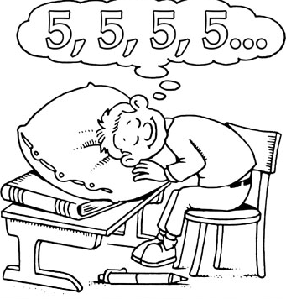
Распределите темы, билеты и вопросы по дням и часам.
Вечером, перед сном полезно повторить то, что выучил за день. И если понял, что день прошел не зря, то со спокойной совестью можно ложиться спать. Надо помнить, что привычка некоторых людей заниматься по ночам (якобы для того, чтобы никто не мешал) не является хорошей: сбивается ритм сна и бодрствования, что само по себе довольно вредно и плохо отражается на общем самочувствии и здоровье, не говоря уже о том, что такие занятия мало эффективны.

Slide 9
Питание должно быть 3-4-х разовым, калорийным и богатым витаминами. Употребляйте в пищу:
грецкие орехи
молочные продукты
рыбу
мясо
овощи и фрукты
шоколад

Slide 10
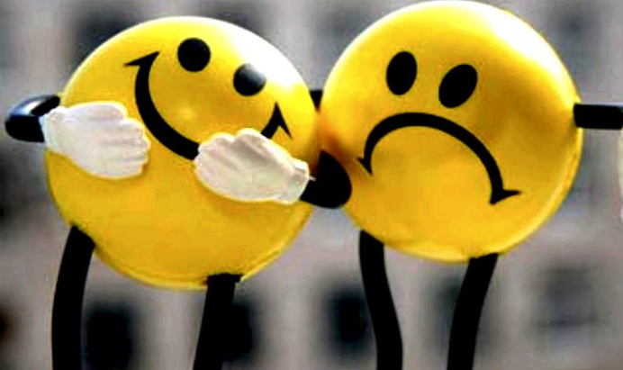
Подготовка к экзамену
Подготовьте свое рабочее место, где все должно способствовать успеху: тишина, строгий порядок! Избавьтесь от лишних ненужных предметов на вашем столе.
Введите в интерьер комнаты желтый и фиолетовые цвета, поскольку они способствуют повышению интеллектуальной активности (достаточно картинки
или сувенира).

Slide 11
Желательно начать с самого трудного материала. Но если трудно раскачаться, можно начать с того, который интересен и приятен.
Подготавливая ответ по любой теме, выделите основные мысли в виде тезисов и подберите к ним в качестве доказательства главные факты и цифры. Ваш ответ должен быть кратким, но содержательным.

Slide 12
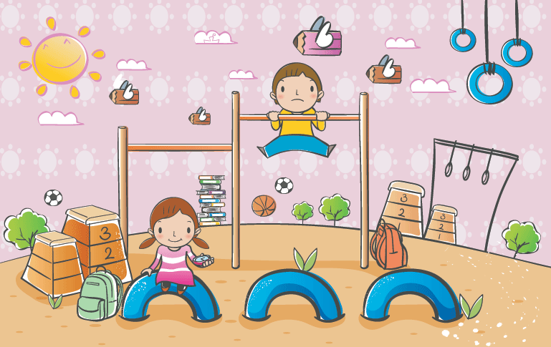
Установите четкий режим работы. Разумно чередуйте отдых и труд, питание, нормальный сон и пребывание на свежем воздухе.
Не засиживайся за полночь.

Slide 13
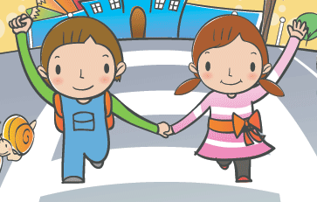
Толково используйте консультации учителя. Приходите на них с заготовленными заранее вопросами, а не просто послушать на них о чем будут спрашивать другие.
Готовясь к экзаменам, никогда не думайте о том, что вы не справитесь с заданием, не допускайте недооценки своих способностей! Мысленно рисуйте себе картину триумфа!

Slide 14
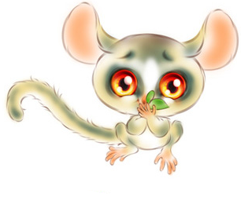
Что делать, если устали глаза?
В период подготовки к экзаменам увеличивается нагрузка на глаза. Если устали глаза, значит, устал и организм: ему может не хватить сил для выполнения экзаменационного задания.
Чтобы глаза отдохнули надо выполнить два любых упражнения, например:
Посмотрите попеременно вверх-вниз (25 секунд), влево-вправо (15 секунд)
Напишите глазами свое имя, отчество, фамилию
Попеременно фиксируйте взгляд на удаленном предмете (20 секунд), затем на листе бумаги перед собой (20 секунд)
Нарисуйте квадрат, треугольник – сначала по часовой стрелке, потом в противоположную сторону.

Slide 15
Повторяйте материал по вопросам. Вначале вспомните и обязательно кратко запишите все, что знаете, и лишь затем проверьте правильность дат, основных фактов и т.д.

Slide 16
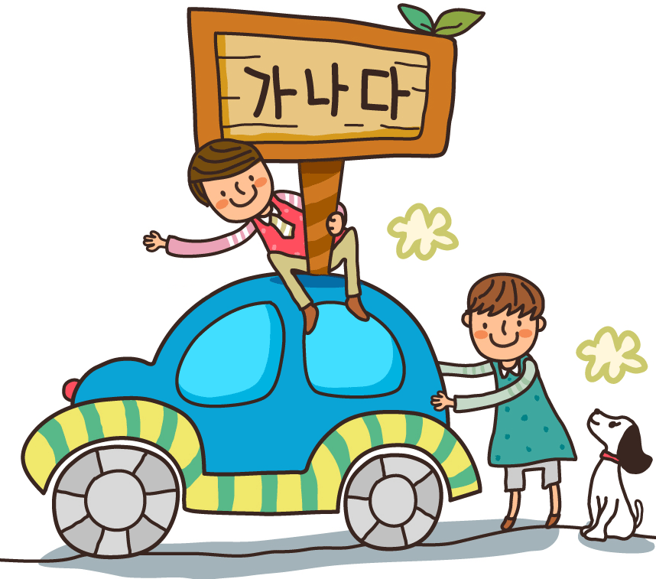
Вечером перестаньте готовиться. Вы и так уже устали, не нужно себя переутомлять. Совершите прогулку, примите душ, сделайте что-нибудь приятное для себя. Выспитесь как можно лучше, чтобы встать отдохнувшим, с ощущением силы и боевого настроя. Ведь экзамен – это борьба, в которой нужно проявить себя!

Slide 17
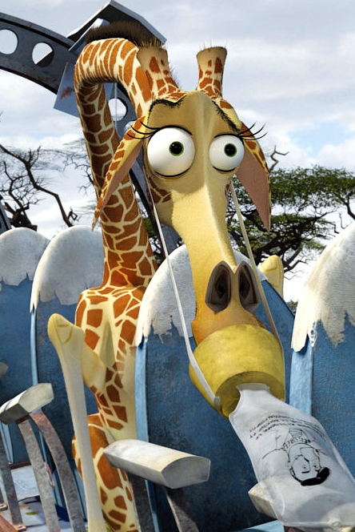
Если вы чего-то недоучили, лучше не пытайтесь доучивать – «перед смертью не надышишься».

Slide 18
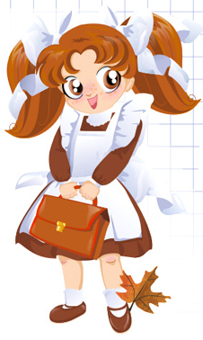
На экзамен вы должны явиться вовремя. При себе необходимо иметь документы и запас ручек.
Продумайте заранее свой внешний вид, ведь это тоже своего рода настрой. Одежда должна быть удобной и не вызывающей.

Slide 19
Во время экзамена
Любой экзамен заставляет нас переживать стрессовое состояние и здесь многое зависит от способности собраться и проявить себя. Придя на экзамен, скажите себе « Я много работал!!! Я многое знаю!!! Я смогу все сделать не спеша!!!»

Slide 20
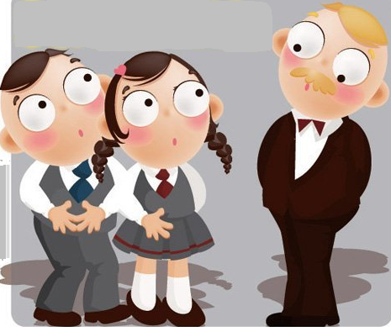
Будьте внимательны! Выслушайте и постарайтесь запомнить все необходимые инструкции. Ведь от того как вы их запомните, зависит правильность ваших ответов.

Slide 21
Сосредоточьтесь! Забудьте об окружающих! Для вас существуют только задание и часы, регламентирующие время его выполнения!

Slide 22
Торопитесь не спеша! Перед тем как написать ответ, перечитайте вопрос дважды и убедитесь, что вы правильно все поняли, что от вас требуется.
Читайте задание до конца!

Slide 23
Начните отвечать на те вопросы, в знании которых вы не сомневаетесь, не останавливайтесь на тех вопросах, которые могут вызвать долгие раздумья. Когда вы успокоитесь, голова начнет работать более четко и ясно, вы войдете в рабочий ритм. Так вы освободитесь от нервозности, и вся энергия будет направлена на более трудные вопросы.

Slide 24
Отвечайте на вопросы теста в порядке их предложения. Если некоторые задания вызовут затруднения, оставьте их на потом. Не тратьте время зря. К сложным задачам вернитесь позже. Помните, что в тексте всегда найдутся такие вопросы, с которыми вы обязательно справитесь.

Slide 25
Думайте только о текущем задании! Когда вы видите новое задание, забудьте все, что было в предыдущем. Думайте о том, что каждое новое задание – шанс набрать баллы.

Slide 26
Многие задания можно быстрее решить. Если не искать сразу правильный ответ, а последовательно исключать те , которые явно не подходят. Метод исключения позволяет сконцентрироваться на 1-2 вариантах, а не на 5-7.

Slide 27
Запланируйте 2 круга! Рассчитайте время так, чтобы за 2/3 отведенного времени пройтись по всем легким заданиям(1 круг). Тогда вы успеете набрать максимум баллов на тех заданиях, а потом спокойно вернуться и подумать над трудными, которые сначала пришлось пропустить(2 круг).
Следует доверять своей интуиции!
Оставьте время для проверки своей работы!

Slide 28
Правила тренировки памяти
1. Ставьте цель запомнить надолго.
2. Пользуйтесь смысловыми группировками, ассоциациями.
3.Вспоминая предмет, вспоминайте его детали.
4.Заучивайте частями. Лучше по1 часу 7 дней, чем 7 часов подряд 1 день.
5. Память любит разнообразие. После математики лучше учить историю, после химии – литературу.
6. Повторяя, не заглядывайте поминутно в книгу, а старайтесь больше припомнить.

Slide 29
Развитие внимания: несколько простых упражнений
Упражнение 1
Приготовить 24 жетона белого цвета и 24 черного. Разделить жетоны на 2 части по 12 белых и 12 черных жетонов. Взять 1 часть, расположить жетоны в ряд в произвольном порядке. Запоминать расположение в течение 1 минуты, затем накрыть этот ряд темной тканью и используя вторую часть жетонов, максимально точно воспроизвести расположение 1-горяда жетонов.

Slide 30
Упражнение 2
Посмотрите на незнакомую картинку в течение 3-4 сек.
Перечислите детали (предметы), которые запомнились.
Ключ:
запомнил менее 5 деталей — плохо;
запомнил от 5 до 9 деталей — хорошо;
запомнил более 9 деталей — отлично.

Slide 31
Упражнение 3
Назовите количество групп из трех последовательных цифр, которые в сумме дают 15:
489561348526419569724

Slide 32
Упражнение 4
Сколько цифр одновременно делятся на 3 и на 2:
33; 74; 56; 66; 18

Slide 33
Упражнение 5
1. Поставьте будильник перед телевизором во время какой-либо интересной программы.
2. В течение 2-х минут удерживайте внимание только на секундной стрелке, не отвлекаясь на ТВ-передачу.

Slide 34
Упражнение 6
1. Возьмите два фломастера.
2. Попробуйте рисовать одновременно обеими руками. Причем одновременно начиная и заканчивая. Одной рукой — круг, второй — треугольник. Круг должен быть по возможности с ровной окружностью, а треугольник — с острыми кончиками углов.
3. А теперь попробуйте нарисовать за 1 мин. максимум кругов и треугольников.
4. Система оценивания:
меньше 5 — плохо;
5-7 —средне;
8-10 — хорошо;
больше 10 — отлично.

Slide 35
Упражнение 7
1. Нарисуйте одновременно круг и треугольник двумя разными пальцами одной руки.
2. Придумайте, как закрепить фломастеры, потренируйтесь.
3. Сколько вы нарисуете кругов и треугольников таким образом за 5 минут?
4. Оцените себя:
ни одного — плохо;
1-3 — неплохо;
4-5 — хорошо;
более 5 — отлично.

Slide 36
Упражнение 8
Нарисуйте одновременно разные цифры: 1 и 2, или 2 и 3, или 3 и 4 и т. д. двумя разными пальцами одной руки.

Slide 37
Упражнение 9
1. Перед собой поставьте какой-нибудь предмет.
2. Спокойно и внимательно смотрите на него несколько минут.
3. Закройте глаза и вспомните вещь во всех деталях.
4. Откройте глаза и найдите «пропущенные» детали.
5. Закройте глаза.
6. Повторяйте так до тех пор, пока не будете в состоянии абсолютно точно воспроизвести предмет в своей памяти.

Slide 38
Упражнение 10
1. Сегодня перед сном вспомните все лица и предметы, с которыми сталкивались за день.
2. Припомните слова, обращенные к вам в течение прошедшего дня. Дословно повторите то, что было сказано.
3. Восстановите в памяти последний урок, лекцию и т. п. Вспомните речи, манеры и жесты ораторов, проанализируйте их.
4. Дайте оценку своей наблюдательности и памяти.

Slide 39
Успехов на экзаменах!

